Slide 1
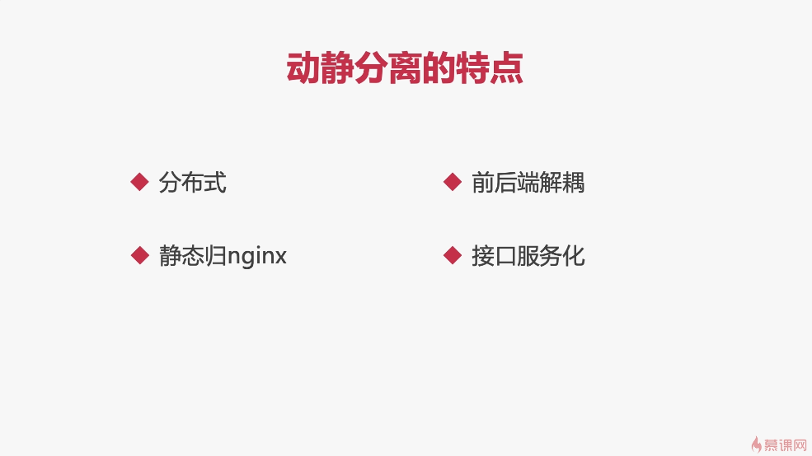
一个接口，定好返回值格式，可以用于html、小程序等等……

Slide 2
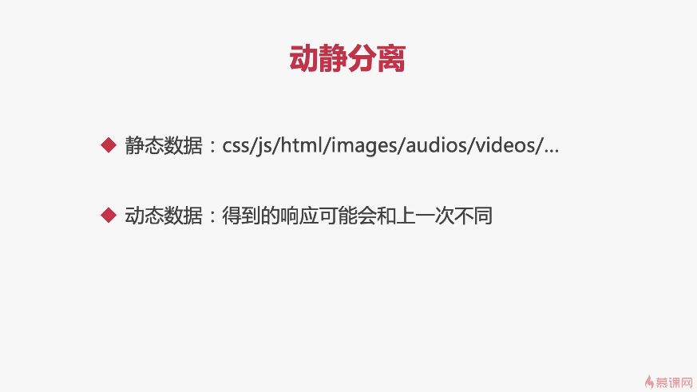
动态数据一般都是通过api接口获取的。

Slide 3
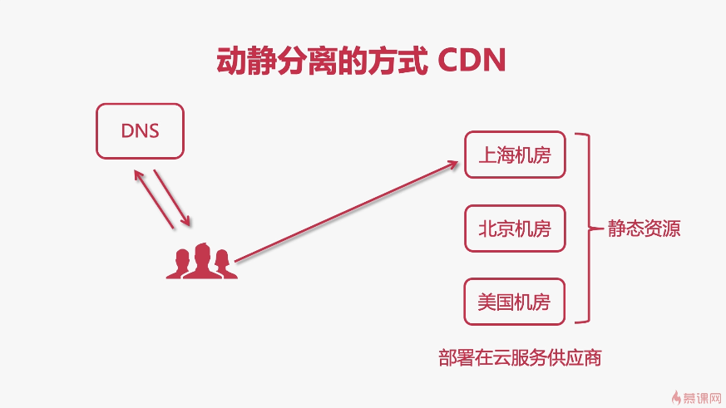
CDN 加速静态资源，将静态资源提供给第三方

Slide 4
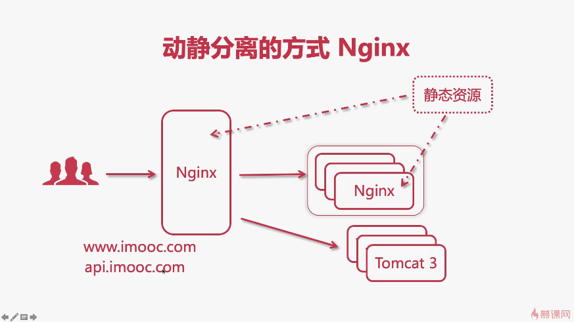

Slide 5
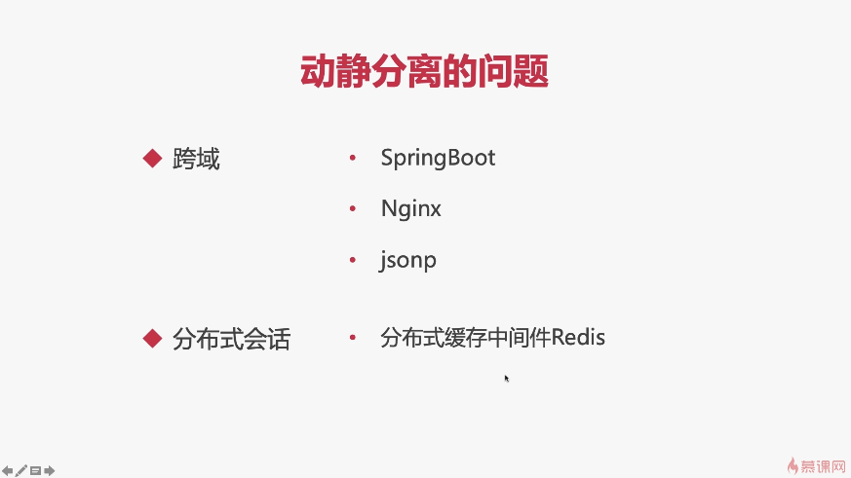
动静分离带来的问题：
1、跨域
2、分布式会话

